Slide 1
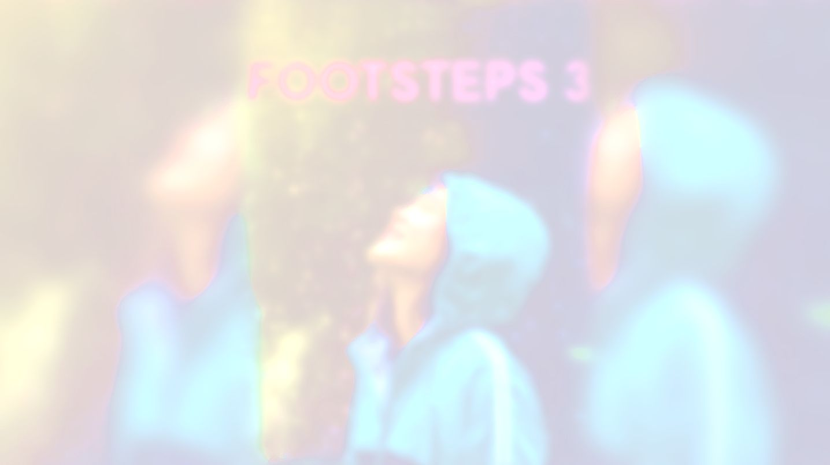
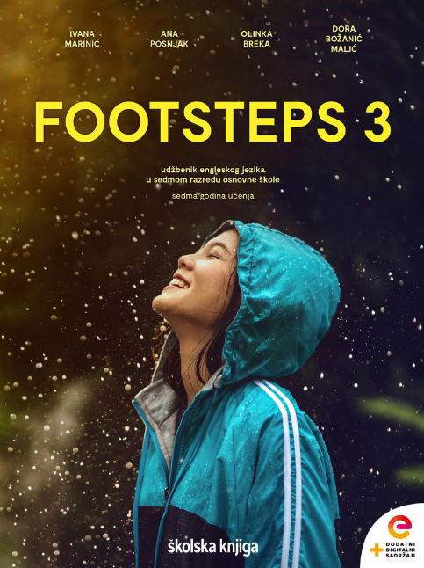

UNIT 7;
Which way to go?
Checking in

Slide 2
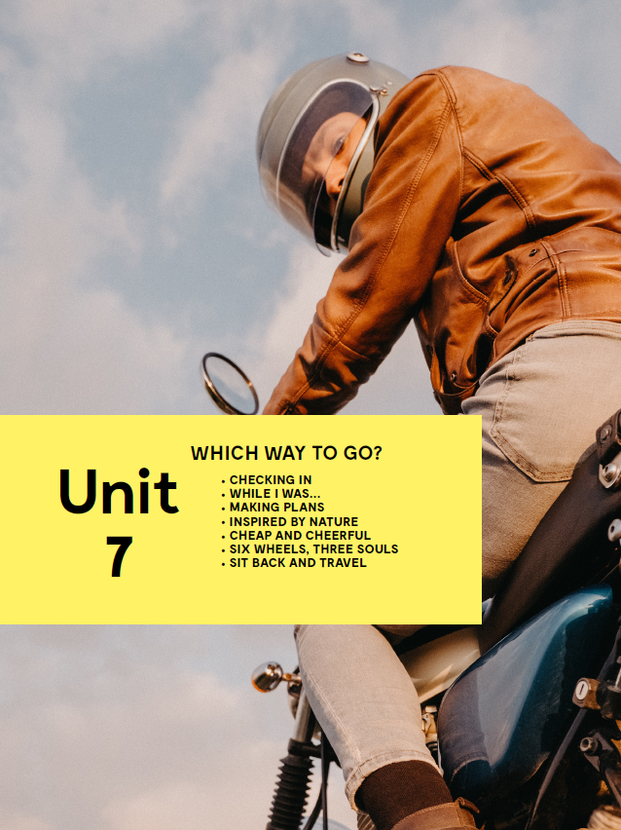
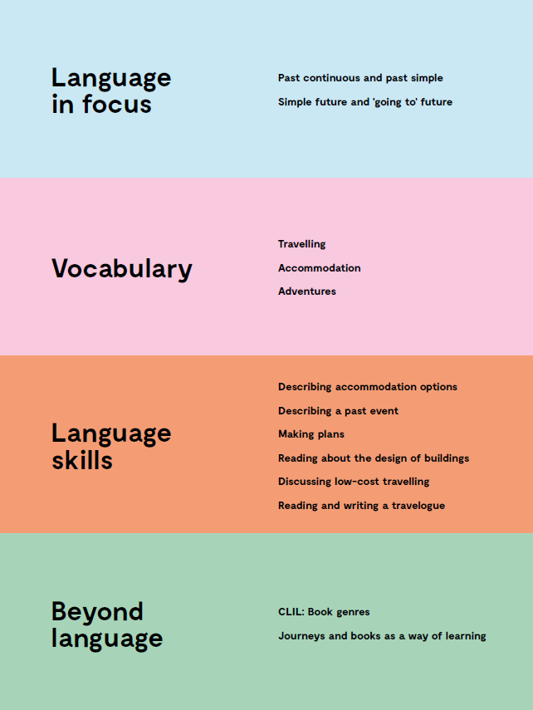

Slide 3
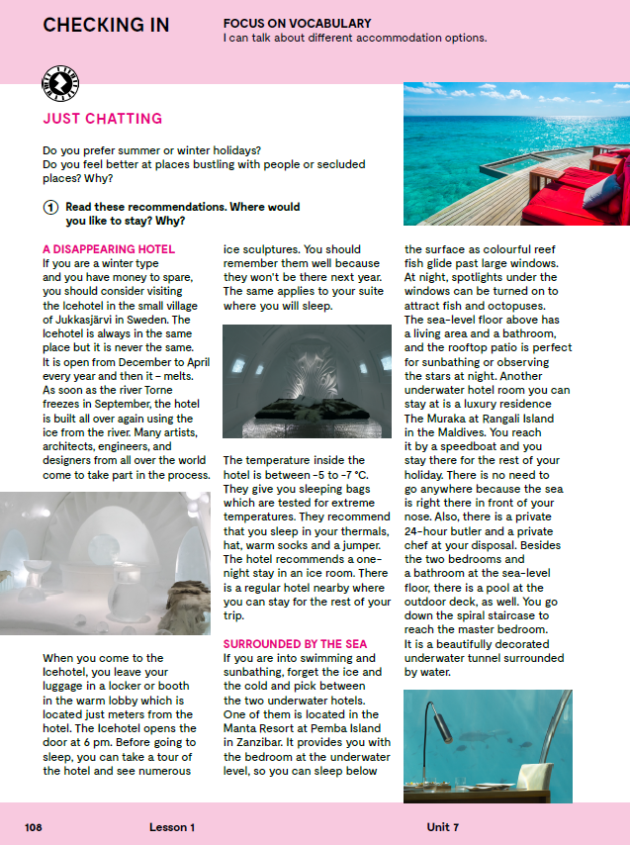
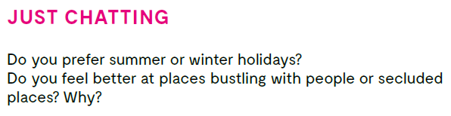

Slide 4

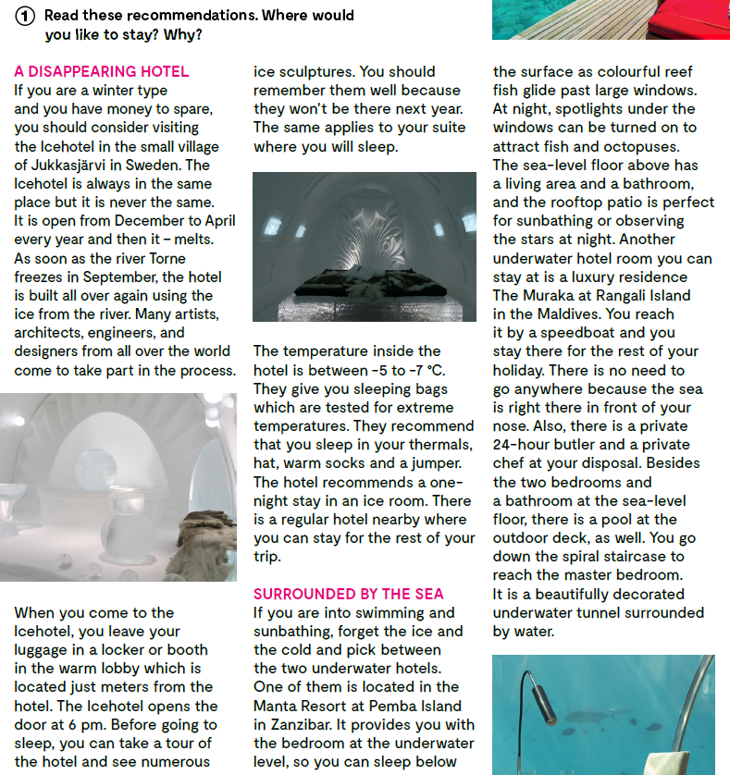

Slide 5
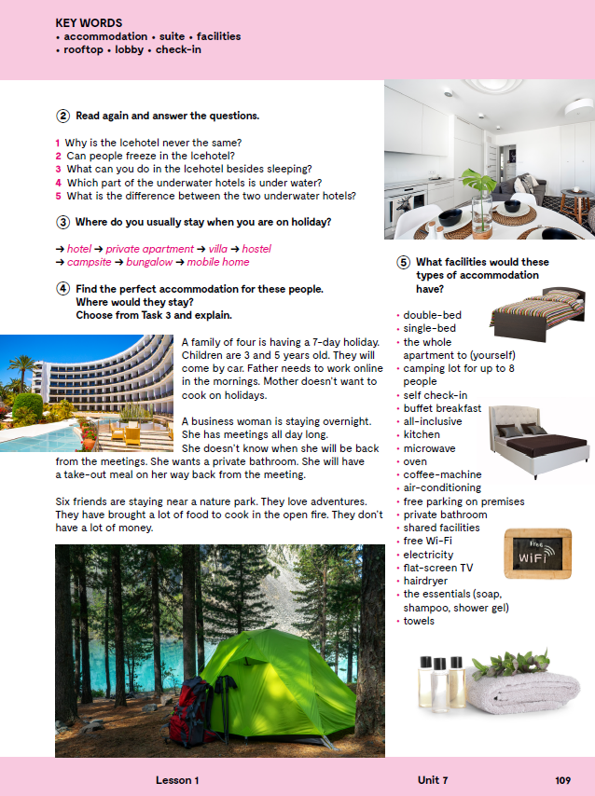
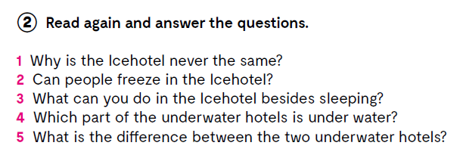
1 The Icehotel is never the same because it melts.
2 People are recommended to sleep in warm clothes and sleeping bags are tested for extreme temperatures.
3 Besides sleeping, you can take a tour of the hotel and see numerous ice sculptures in the Icehotel.
4 The bedroom is under water.
5 The hotel in the Maldives is a luxury residence.
Let’s practise:
https://wordwall.net/play/850/334/803

Slide 6

Would you stay in one of these hotels?
Have you ever stayed in a hostel?
Would you stay in a refurbished bus hostel?
Would you sleep on a beach?
Would you stay in a tree house?
Would you go camping? And glamping?

Slide 7
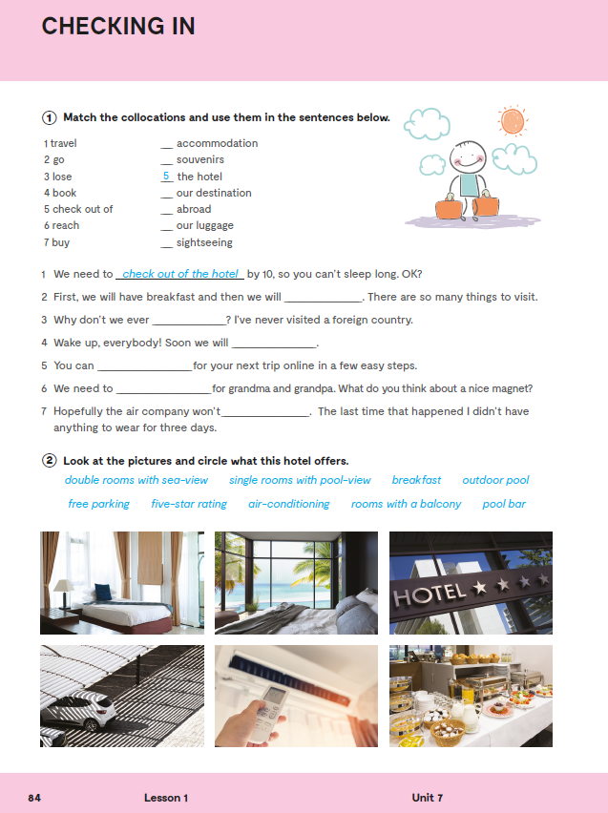
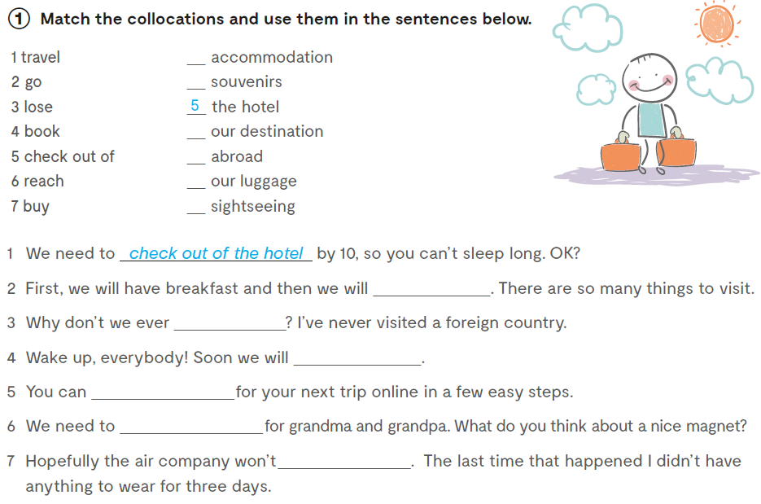
Workbook, p. 84
4
7
6
1
3
2
go sightseeing
travel abroad
reach our destination
book accommodation
buy souvenirs
lose our luggage

Slide 8

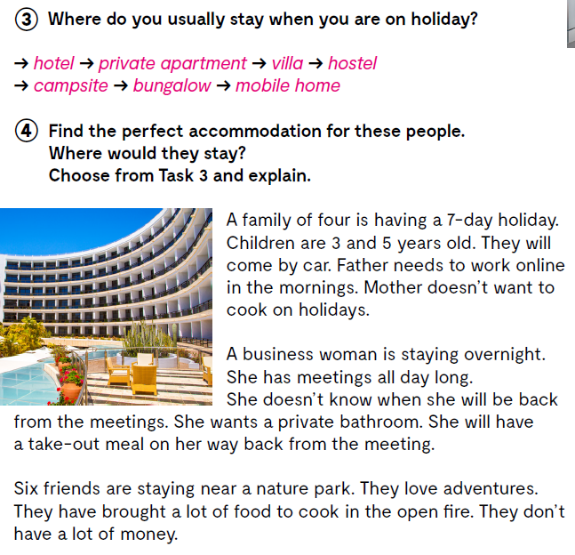

Slide 9
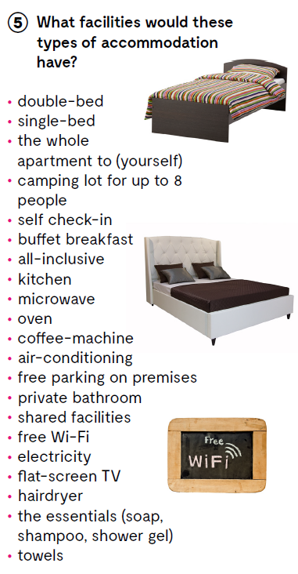

Slide 10
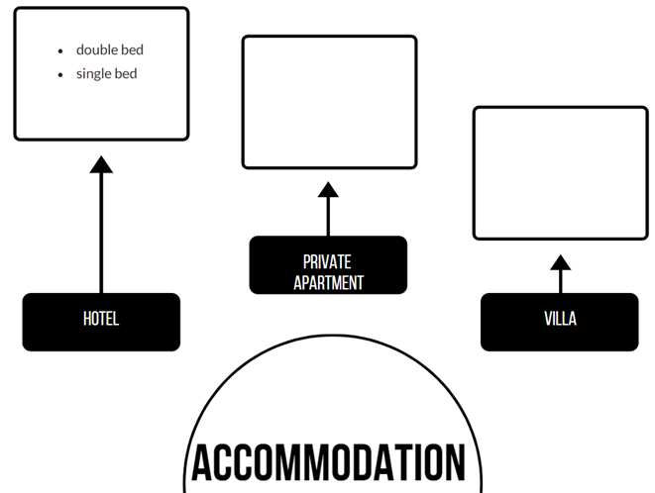
Postoji mnoštvo razlilčitih stranica za traženje smještaja (Booking.com, Airbnb.com, Trivago.com itd.) Posjeti neku od navedenih stranica, odluči kamo želiš putovati, najvišu cijenu koju si spreman platiti za noćenje itd. te potraži odgovarajući smještaj.
What facilities would these types of accommodation have?
Koji od navedenih smještaja u 3. zadatku bi mogao ponuditi navedene sadržaje?
Ovaj zadatak riješi u svoju bilježnicu, tako što ćeš stvoriti asociogram gdje ćeš smještaju iz 3. zadatka dodati nazive sadržaja u 5. zadatku.
Potom na jednoj od gore navedenih stranica pronađi smještaj za svoju skupinu bilo gdje na svijetu.

Slide 11
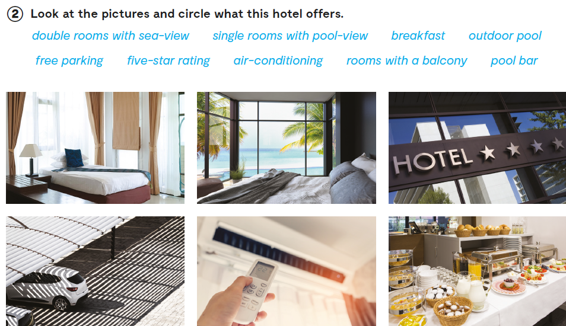
Workbook, p. 84

Slide 12
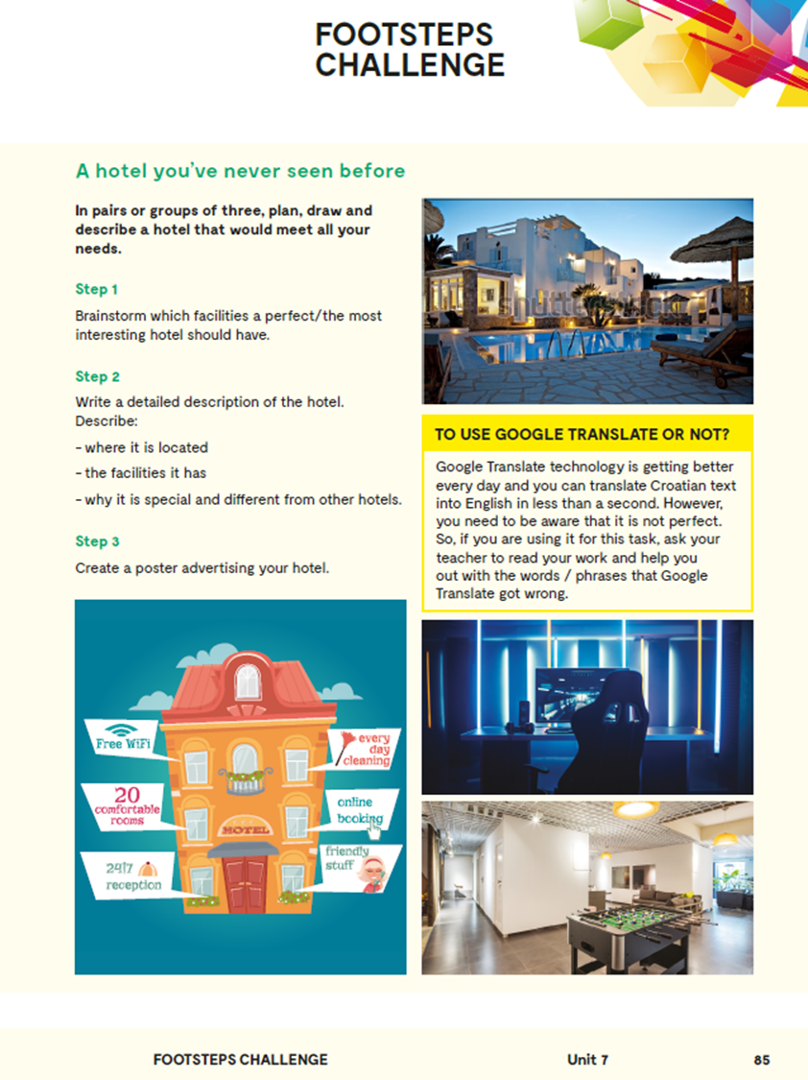
Uz pomoć nekog od alata za suradnju zajedno sa svojim prijateljem iz razreda, opiši hotel koji bi ispunio sve tvoje potrebe.
korak – idejom oluja razmisli o svemu što bi se u tom hotelu moglo naći
korak
Napiši detaljan opis hotela.
Opiši:
- gdje se nalazi?
Što sve sadrži?
Zašto je poseban i drugačiji od ostalih hotela?
korak
Stvori promotivni poster kojim ćeš izreklamirati svoj hotel!

Slide 13
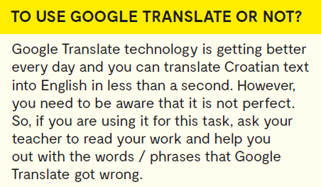

Slide 14

LEARN MORE
https://www.e-sfera.hr/dodatni-digitalni-sadrzaji/904e9f0e-ad82-4ead-b4a2-36c53a7746bf/
Unusual manmade travel destinations

